Slide 1
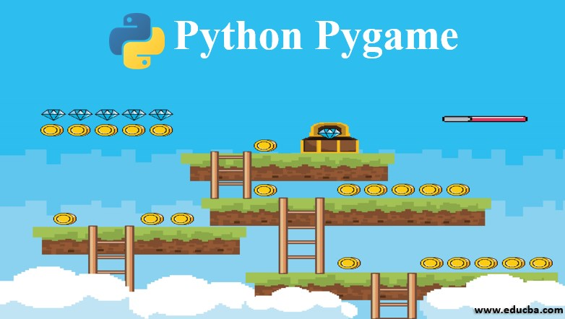

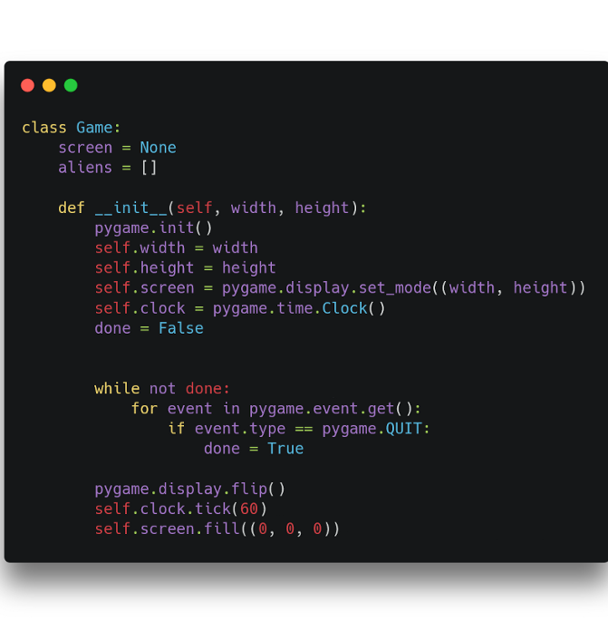
טום מז'יבובסקי
pyGame

Slide 2
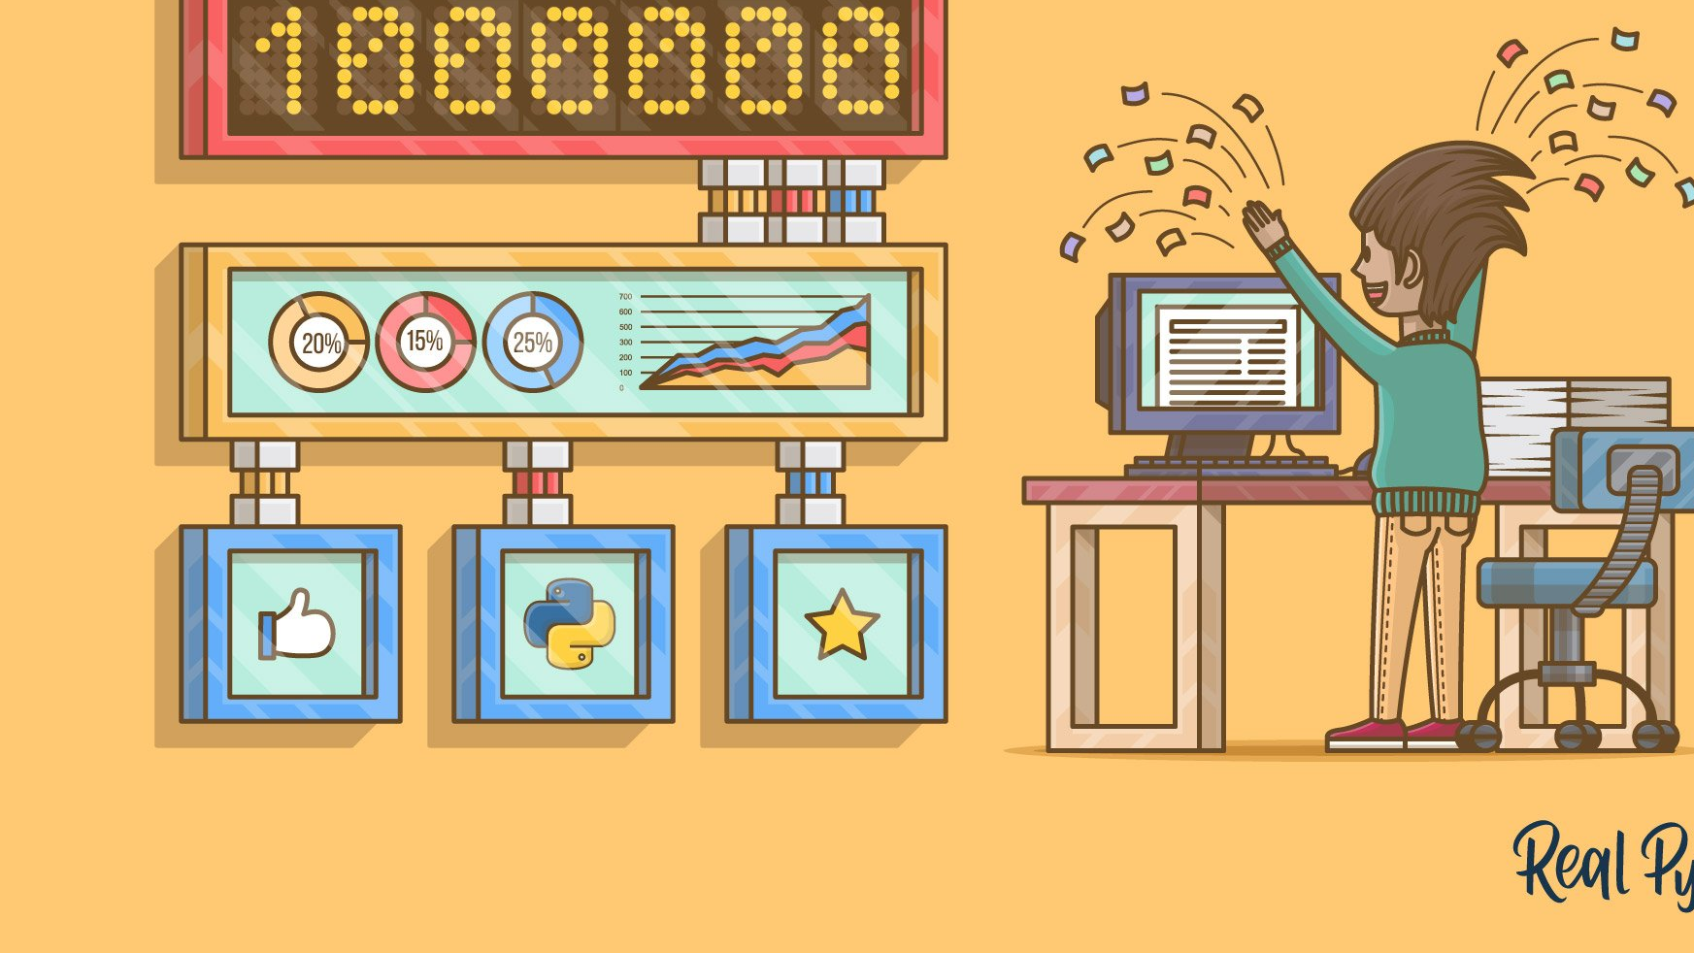
מה זה pyGame?
מודלים לפייתון אשר לבנות בעזרתם יצוג גרפים לפייתון.
גישה לגרפיקה דו מימדית ותלת מימדית.
גישה להשמעת סאונדיאם.
משתמשים ב pyGame בעיקר פיתוח משחקים.

Slide 3
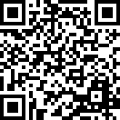
מה צריך כדי להשתמש בpyGame?
שפת פייתון מותקנת
סביבת עבודה פייתון
התקנת pip
להוריד דרך הpip – pyGame
pip install pygame

Slide 4
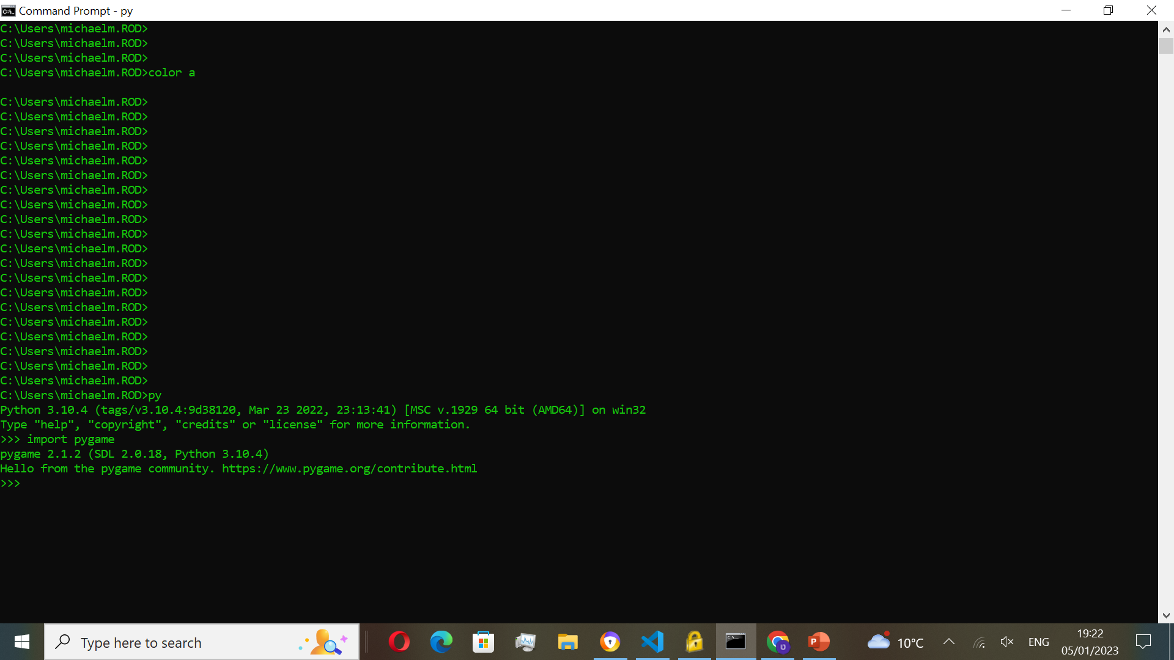
כיצד נבדוק pygame מותקן על המחשב?
נפתח את סביבית העבודה.
נכתוב import pygame.
נצפה לקבל קוד ללא בעיות והדפסה של השורות הבאות: pygame 2.1.2 (SDL 2.0.18, Python 3.10.4)
Hello from the pygame community. https://www.pygame.org/contribute.html

Slide 5
פתיחת חלון גרפי:
נפתח את סביבית העבודה.
נכתוב import pygame.
נצפה לקבל קוד ללא בעיות והדפסה של השורות הבאות: pygame 2.1.2 (SDL 2.0.18, Python 3.10.4)
Hello from the pygame community. https://www.pygame.org/contribute.html

Slide 6
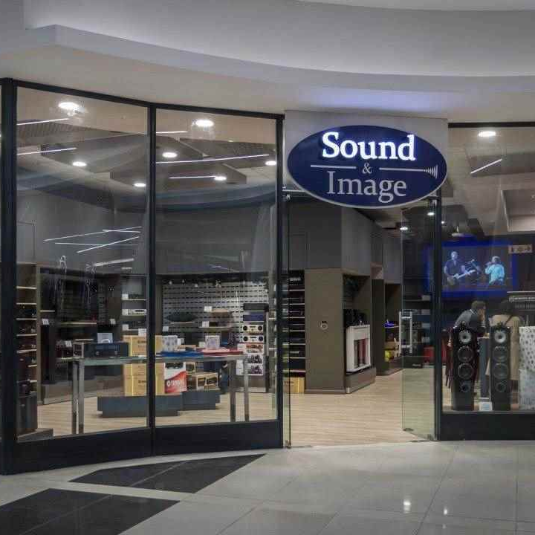
הצלחנו את השלבים אז בואו נלמד עכשיו!
התבקשתם על ידי לקוח מחברת סאונדים והדפסת תמונות לבנות תוכנה אשר משמיעה סאונד על ידי לחיצה על כפתור ומחיליפה לריבוע אמצעי צבעים.
אם ההוראות מלמלה לא ברורות אל דאגה! יהיו עוד הסבר מפורט בהמשך.
בהמשך יהיה מדריך מלא כיצד לבצע את המשימה כל מה שעליכם לעשות זה לעקוב וללמוד בעקשנות מן המצגת.

Slide 7
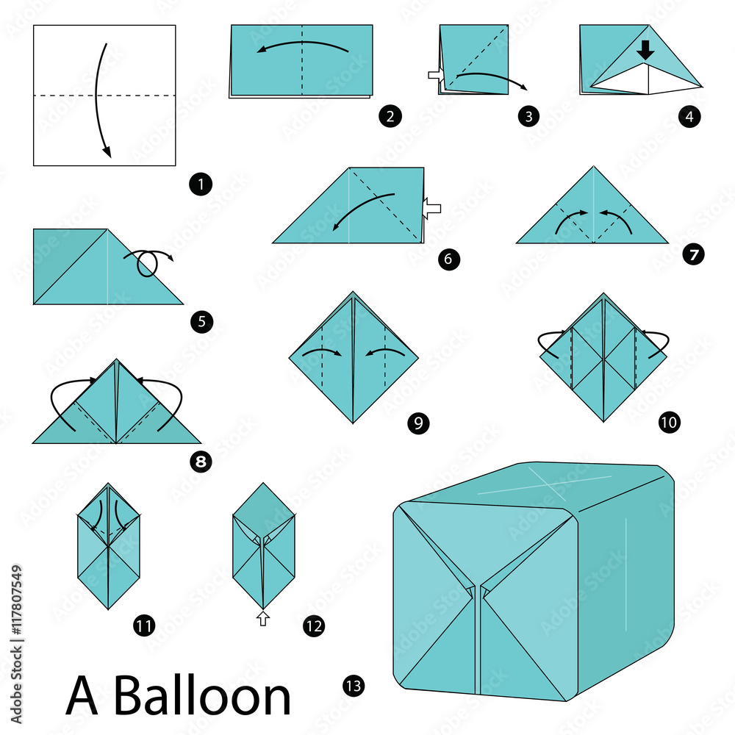
הרואות הכנה:
לפתוח חלון גרפי בשם "cool shop” בגודל 500 פיקסלים לאורך ו500 פיקסלים לגובה.
הרקע לבן.
להציג ריבוע בצבע שחור אם מספר הלחיצות עליו זוגי ובצבע אפור אם מספר הלחיצות עליו אי זוגי.
להציג סימניה (בצורת מחומש) בעלת כיתוב "sound" כאשר לוחצים עליה קורים 2 דברים: מתנגן סאונד ןהיא מחליפה זמנית צבע לירוק.
לדאוג כאשר לוחצים על כפתור היצאה התוכנית תפסיק.

Slide 8

תבנית ותפרון נמצאים בקישור הבא:
https://gitfront.io/r/user-3600665/56QYEKJVC8tT/pygameFirst/

Slide 9

Import חשובים בשביל המשימה:
from time import sleep #from time imports the sleep library
import pygame #imports pygame library

Slide 10

התחלת ריצת של pygame -
כדי להתחיל את pygame נכתוב את שורת קוד הבאה:
pygame.init()
כדי לסיים את התוכנית נכתוב:
pygame.quit()

Slide 11
הגדרות מסך בסיסיות:
הסבר לפקודה | פקודה
פקודה אשר בונה את המסך בגודל של 500 על 500 פיקסלים | screen = pygame.display.set_mode([500, 500])
פקודה הנותנת שם "cool shop" למסך גרפי | pygame.display.set_caption("cool shop")
2 דוגמות לפקודה שצובעת את המסך בלבן | screen.fill((255, 255, 255)) screen.fill("white")

Slide 12

פקודות ציור
הסבר לפקודה | פקודה
פקודה המציירת מלבן שחור על המסך במיקום 150 על 150 באורך 200 פיקסלים וברוחב 200 פיקסלים. (איזה סוג מלבן זה?) | pygame.draw.rect(screen, "black", [150, 150, 200 , 200])
פקודה המציירת עיגול אדום על המסך במיקום 255 עך 255 ורדיוס 3 פקיסלים. (איפה על המסך הנקודה תימצא?) | pygame.draw.circle(screen, "red", [255 , 255] , 3)
פקודה מציירת מחומש כחול בפינה השמאלית שך המסך. (תוכלו להבין מה אומרים הערכים המספריים של הפקודה?) | pygame.draw.polygon(screen,"blue", ((0, 0), (0, 50), (25, 75), (50, 50), (50, 0)))

Slide 13

פקודות טקסט
הסבר לפקודה | פקודה
שומר במשתנה בנאי אשר מאפשר לבנות טקסט בגודל 20. | font = pygame.font.SysFont(None, 20)
פקודה היוצרת עצם מסוק טקסט בצבע לבן בעל כיתוב .sound | text_put = font.render('sound', True, "white")
פקודה שמה טקטסט נתון במיקום 5 על 5 על המסך. | screen.blit(text_put, (5, 5))

Slide 14

פקודות השמעת צליל
הסבר לפקודה | פקודה
פקורה הממירה קובץ אודיו לקלאס הניתן להשמע בפייתון. | soundObj = pygame.mixer.Sound('punch.wav')
מנגן את קובץ האודיו. | soundObj.play()
פקודה שמה טקטסט נתון במיקום 5 על 5 על המסך. | screen.blit(text_put, (5, 5))

Slide 15

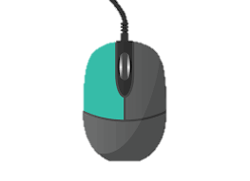
פקודות אירוע
הסבר לפקודה | פקודה
פקודה מחזירה את כל האירוע שקורה עכשיו (נלחץ תו , עכבר זז, נלחץ כפתור ועוד...) | pygame.event.get()
אירוע לחיצה על כפתור הסגירה | pygame.quit
אירוע של לחיצת עכבר | pygame.MOUSEBUTTONUP

Slide 16
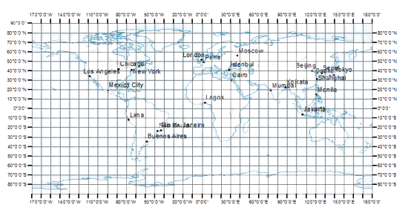
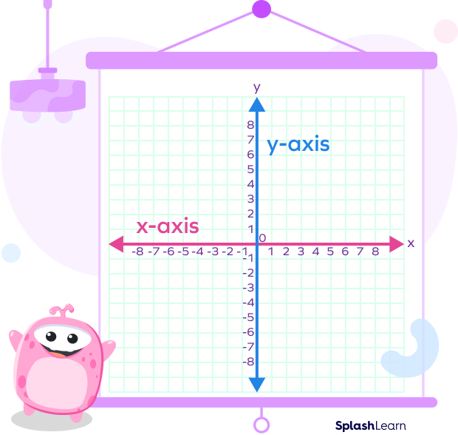
פקודות אחרונות ותרגול (סוף סוף די עם החפירות)
הסבר לפקודה | פקודה
פקודה מחזירה את כל טאפל המכיל בעצמו את מיקום העבר על המסך. | pos = pygame.mouse.get_pos()
מתארים את המיקום של העבר באופן אופקי ובאופן רוחבי בהתאמה. | pos[0] וpos[1]
הפקודה בעלת חשיבות רבה, התמונה מעדכנת את כל השינויים הגרפיים שכתבנו מקודם ומציגה אותם על המסך. עם ערכנו שינוי גרפי ולא כתבנו את הפעולה הזותי השינוי חסר משמעות. | pygame.display.flip()

Slide 17

ועכשיו עם הידע שיש לכם זמן לתרגל...
עקב כך שהכל כבר ציור על המסך עליכם לפתור את הבעיות הבאות:
כאשר כפתור האיקס נלחץ התוכנית תיסגר.
להציג ריבוע בצבע שחור אם מספר הלחיצות עליו זוגי ובצבע אפור אם מספר הלחיצות עליו אי זוגי.
לדאוג כאשר לוחצים על כפתור היצאה התוכנית תפסיק.
להזכירכם יש לכם הסבר על הפקודות בשקפים הקודמים.

